Slide 1
Формирование функциональной грамотности на уроках информатики
Михайлова С.А.,
учитель ГБОУ СОШ№545
Курортного района Санкт-Петербурга

Slide 2
Одна из важнейших задач современной школы - формирование функционально грамотных людей.
Что такое «функциональная грамотность»? Функциональная грамотность - способность человека вступать в отношения с внешней средой, быстро адаптироваться и функционировать в ней.
Функциональная грамотность рассматривается, как способность использовать все постоянно приобретаемые в жизни знания, умения и навыки для решения максимально широкого диапазона жизненных задач в различных сферах человеческой деятельности, общения и социальных отношений.
Функционально грамотная личность - это человек, ориентирующийся в мире и действующий в соответствии с общественными ценностями, ожиданиями и интересами. Основные признаки функционально грамотной личности: это человек самостоятельный, познающий и умеющий жить среди людей, обладающий определёнными качествами, ключевыми компетенциями.

Slide 3
Необходимо строить каждый урок так, чтобы у всех учеников вызвать устойчивый интерес, сформировать учебную активность и желание творить и познавать, экспериментировать, формулировать и проверять гипотезы - задача современного учителя.
Функциональная грамотность складывается из:
Общей грамотности;
Бытовой грамотности;
Компьютерной грамотности;
Информационной грамотности;
Коммуникативной грамотности;
Общественно-политической грамотности;
Грамотности при овладении иностранными языками;
Грамотности поведения в чрезвычайных ситуациях.

Slide 4
Функциональная грамотность на уроках информатики
Формирование функциональной грамотности школьников на уроках информатики возможно через решение трех основных задач:
Достижение уровня образованности, соответствующего потенциалу учащегося и обеспечивающего дальнейшее развитие личности и возможность самообразования.
Формирование у каждого учащегося опыта творческой социально значимой деятельности в реализации своих способностей средствами ИКТ.
Накопление у учащихся опыта общения и взаимодействия на гуманистических отношениях.

Slide 5
В сегодняшних условиях существуют множество методов и приёмов работы для развития функциональной грамотности:
Метод проблемного обучения (Метод, в ходе которого подача нового материала происходит через создание проблемной ситуации.)
Прием «Корзина идей» (Метод организации индивидуальной и групповой работы учащихся на начальной стадии урока, когда идет актуализация имеющегося у них опыта и знаний.)
Прием «Найди ошибку» (Универсальный приём, активизирующий внимание учащихся. Учитель предлагает учащимся информацию, содержащую неизвестное количество ошибок. Учащиеся ищут ошибку группой, в парах или индивидуально, спорят, совещаются.)
Исследовательский метод (Направлен на решение практических задач, результат выполнения - конкретный полезный предмет, модель и т.п. Учитель предлагает провести самостоятельное исследование в форме наблюдения, записать результаты по заданной форме, провести защиту)
Метод проекта (В основном, при использовании на уроках информатики методов проекта, лежит формирование познавательных навыков у школьников, умение самостоятельно выстраивать цепочку действий, ориентироваться в информационном пространстве используя облачные технологии, развивая при этом критическое мышление.)

Slide 6
Прием «Найди ошибку»
На своих уроках я использую этот приём, например, в 7-х классах при изучении возможностей текстового процессора. Ребята получают шаблоны текстов, где допущены ошибки. Эти задания развивают у учащихся орфографическую грамотность, которая является составляющей частью языковой культуры, основа развития ключевых компетенций учащихся. Эта задача обозначается как важнейшая программная установка при формировании функционально грамотной личности.
Также в 8-х классах при изучении темы «Алгоритмизация и программирование». Учащиеся получают задания, где в готовых алгоритмах и программах (или их фрагментах) необходимо найти и исправить ошибки.

Slide 7
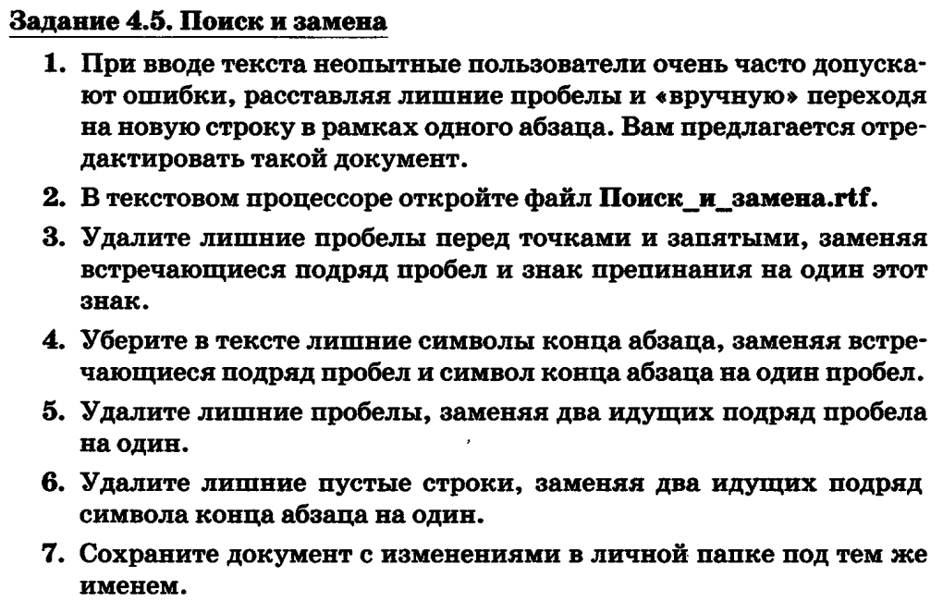
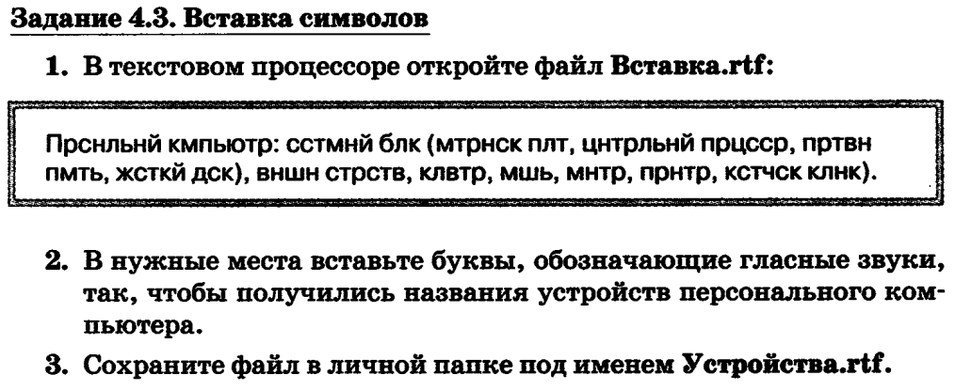
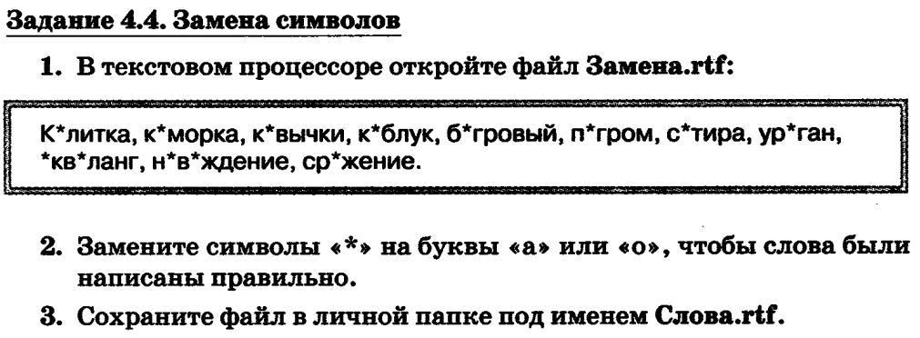
Примеры (задания для практических работ из учебника «Информатика. 7 класс», Босова Л.Л. и др.):

Slide 8
Метод проекта
На уроках я использую этот метод. Например, это индивидуальные или групповые задания по созданию буклетов, создание совместных презентаций на Яндекс.Диске, сайтов. Такие задания помогают развивать компьютерную, информационную и коммуникативную грамотность.
В этом году в 10 технологическом классе учащиеся создавали буклеты на выбранные темы, совместные презентации на Яндекс.Диске («Новогодние традиции», «История Интернета»), исследовательские проекты на различные темы (например, «Умный дом», «Как доказать авторское право», проекты по нестандартным системам счисления и др.)

Slide 9
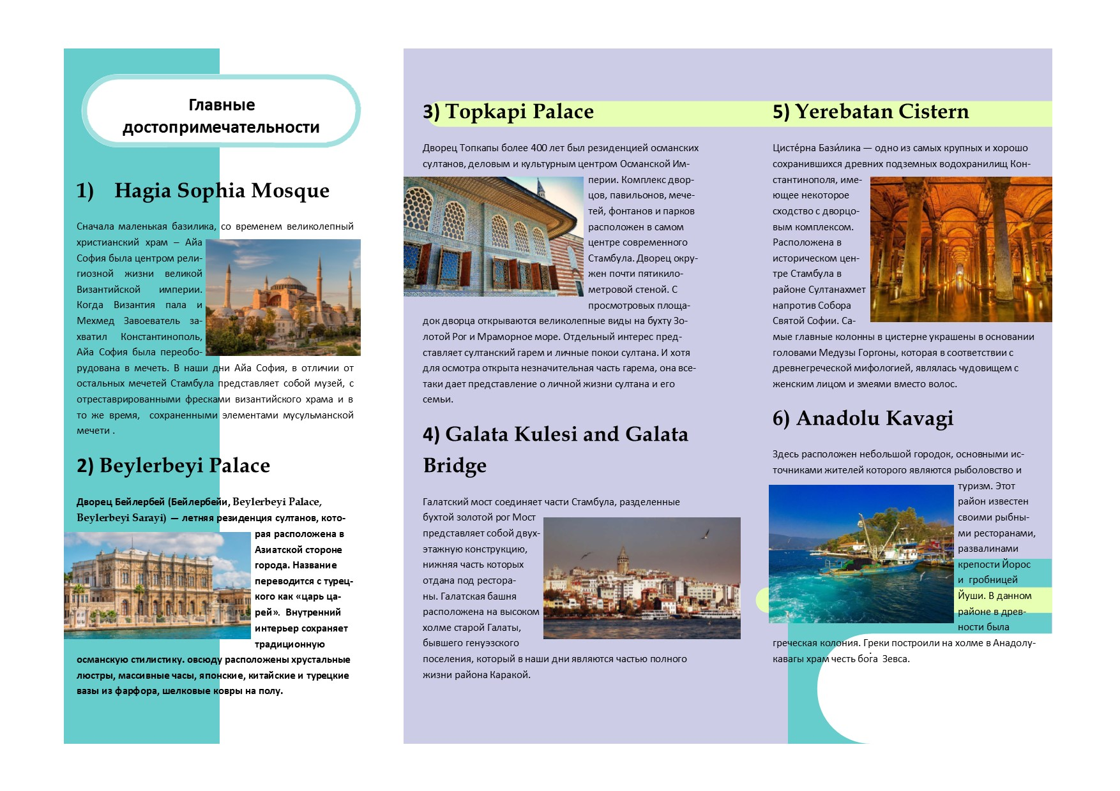
Пример: буклет туристического агентства

Slide 10
Также компьютерную грамотность развивают задания в электронных таблицах, поиск информации в сети Интернет, работа в графических редакторах.
В 7 классе в теме «Компьютерная графика» в процессе знакомства с растровыми и векторными редакторами выполняются работы по созданию рисунков в растровом графическом редакторе Paint и векторном редакторе в процессоре MS Word. Затем сравниваются способы создания рисунков, плюсы и минусы этих редакторов.
В 9 классе на уроках я даю ребятам задание создать в электронных таблицах таблицу учета поставок, расходов, оставшихся товаров, цен на них и выручки. Самостоятельно выбрать ассортимент, заполнить ячейки числами и формулами, подсчитать ИТОГО по тем столбцам, где это имеет смысл, добавить две диаграммы (гистограмму и круговую диаграмму), самостоятельно выбрав по смыслу диапазон ячеек для каждой диаграммы.
В 10 классе выполняются задания из практических работ К.Ю.Полякова по теме «Компьютерные сети»: сравнение поисковых систем, информационных систем, знакомство с электронной коммерцией.
В 11 классе задания в электронных таблицах выполняются из учебника Семакина И.Г. «Информатика 11». Эти задания знакомят учащихся с некоторыми аспектами информационного моделирования: статистическое прогнозирование, корреляционные зависимости и т.д.

Slide 11
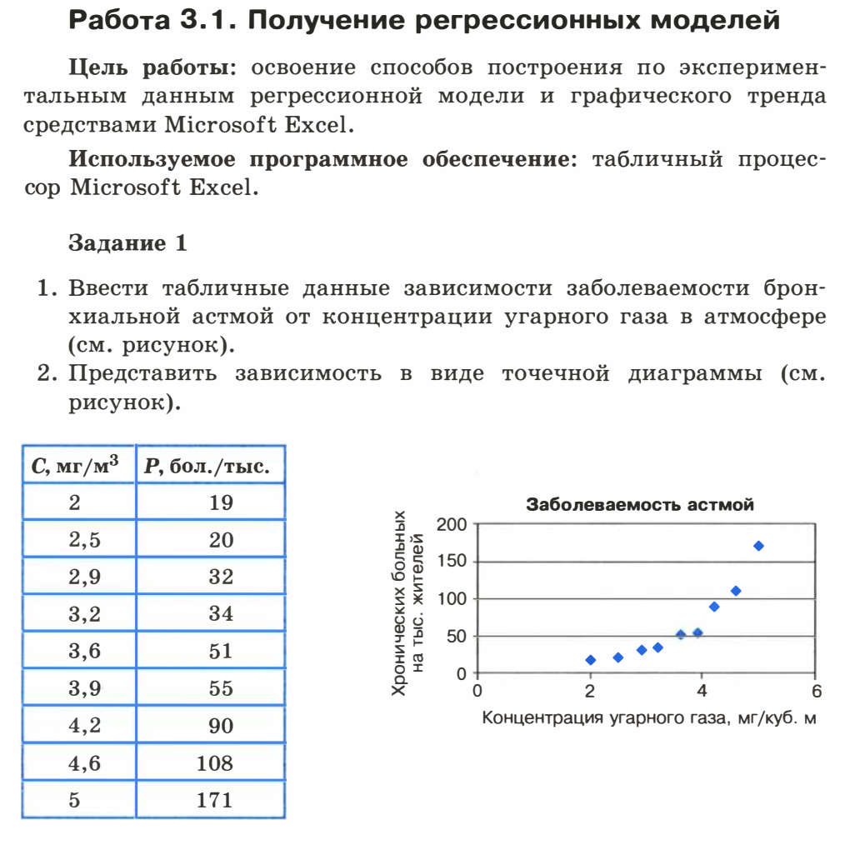
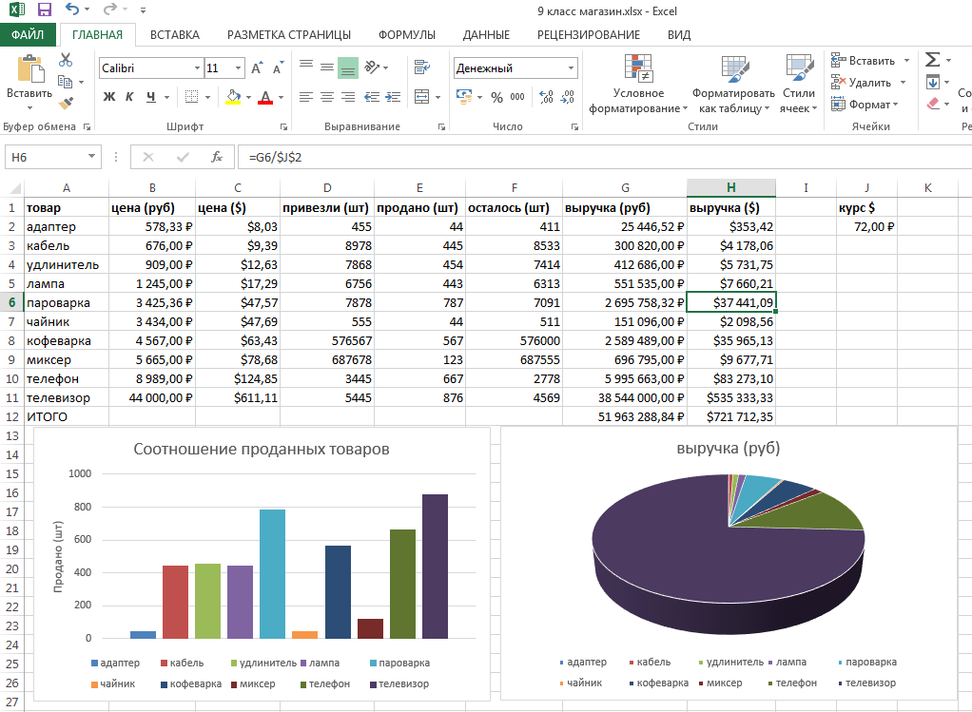
Примеры заданий в электронных таблицах
9 класс. «Магазин»
11 класс. «Получение регрессионных моделей»

Slide 12
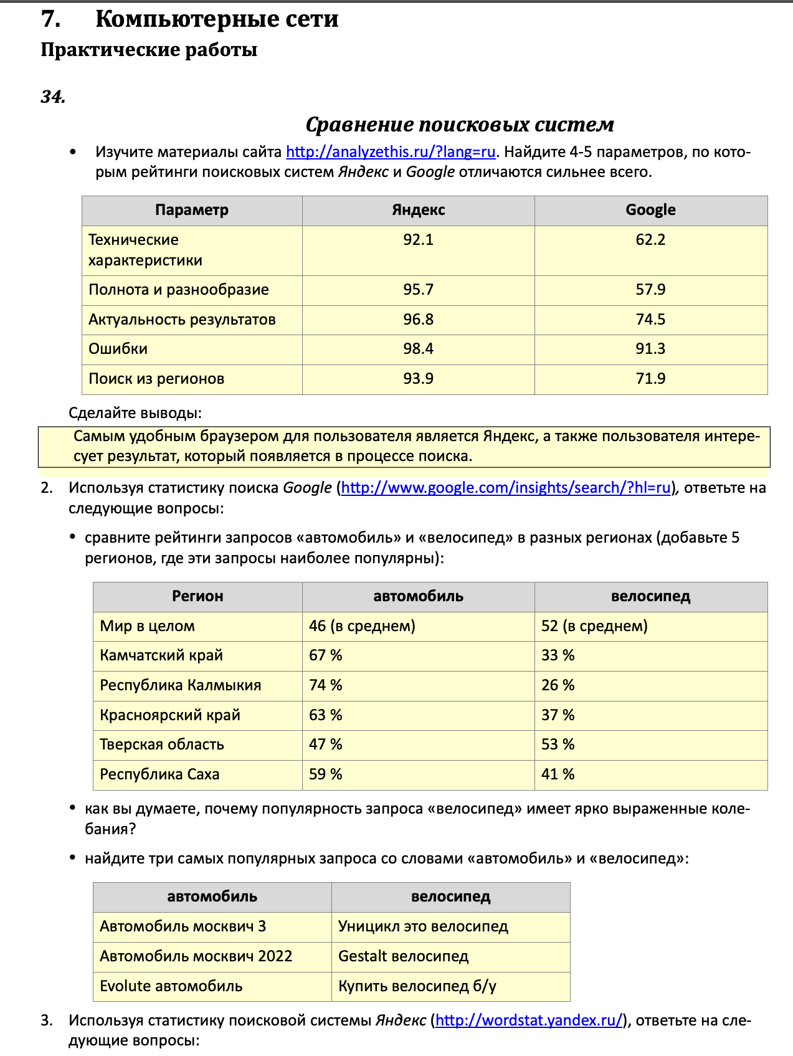
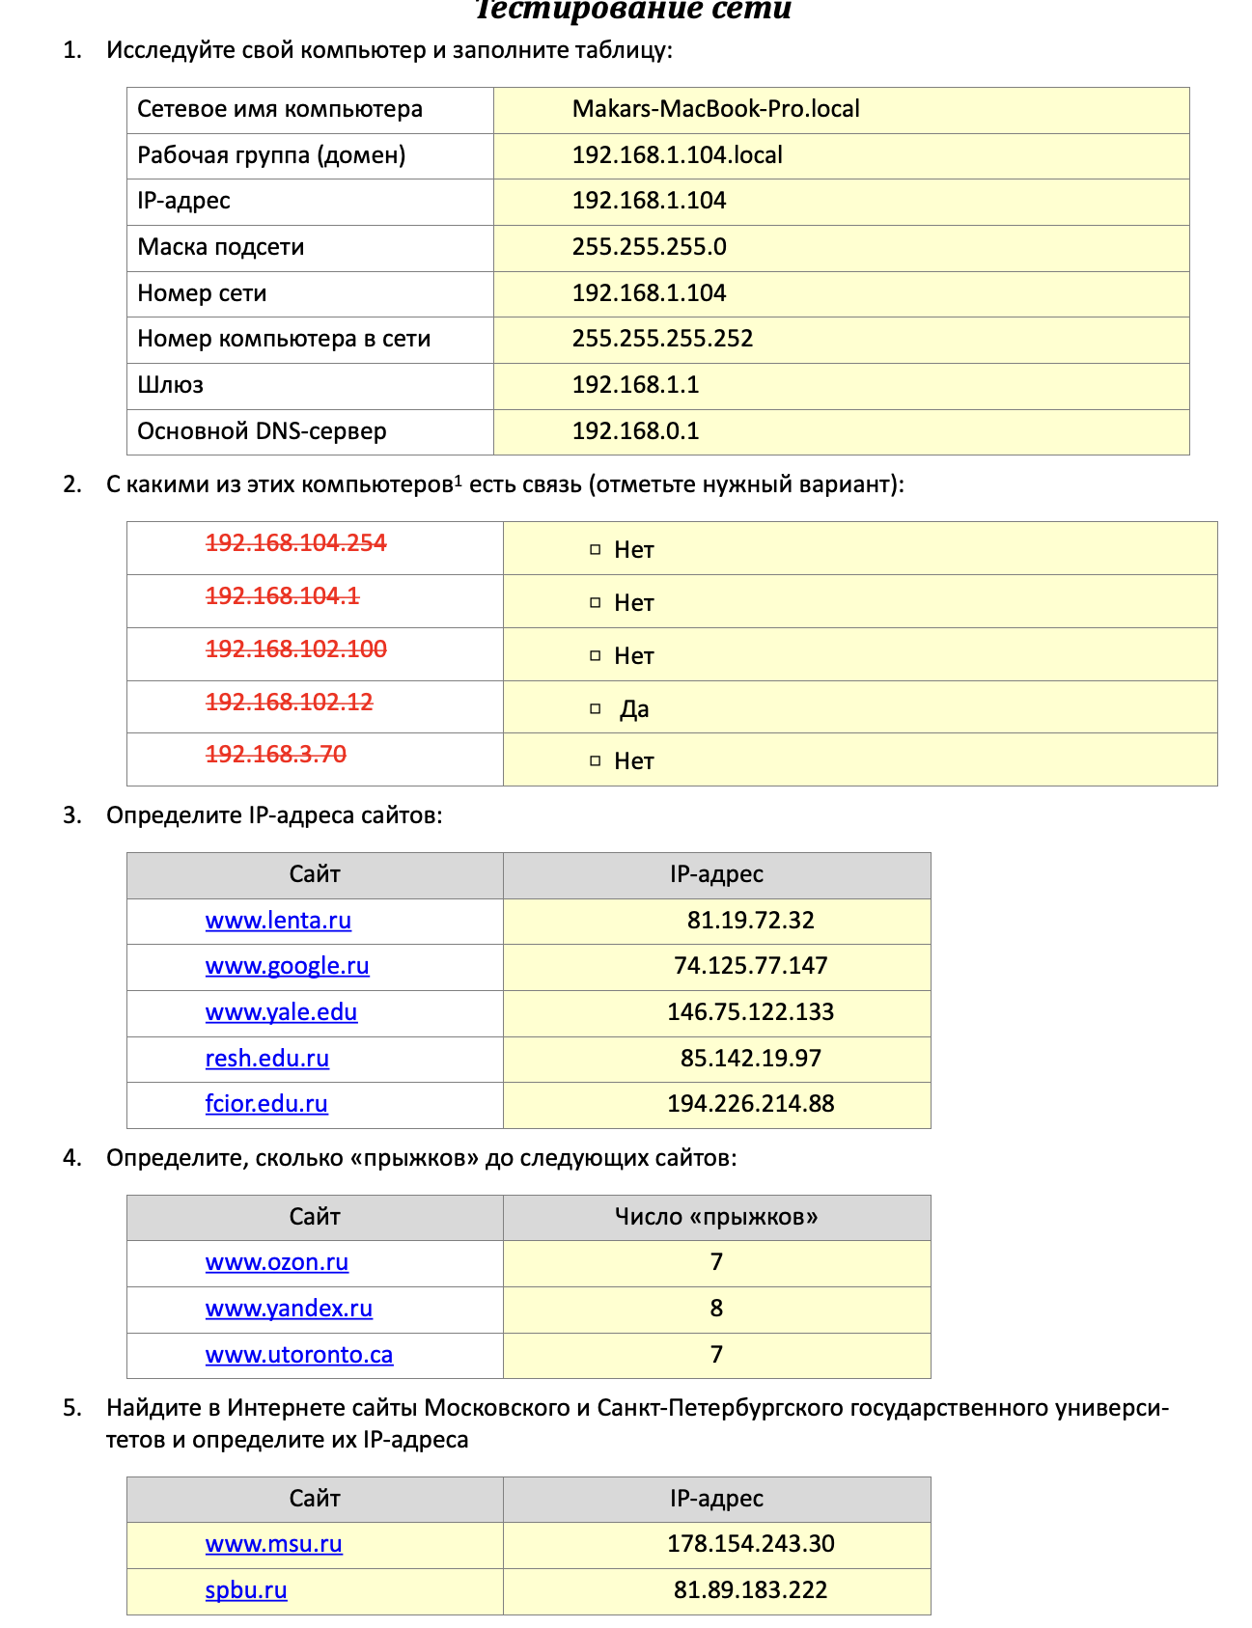
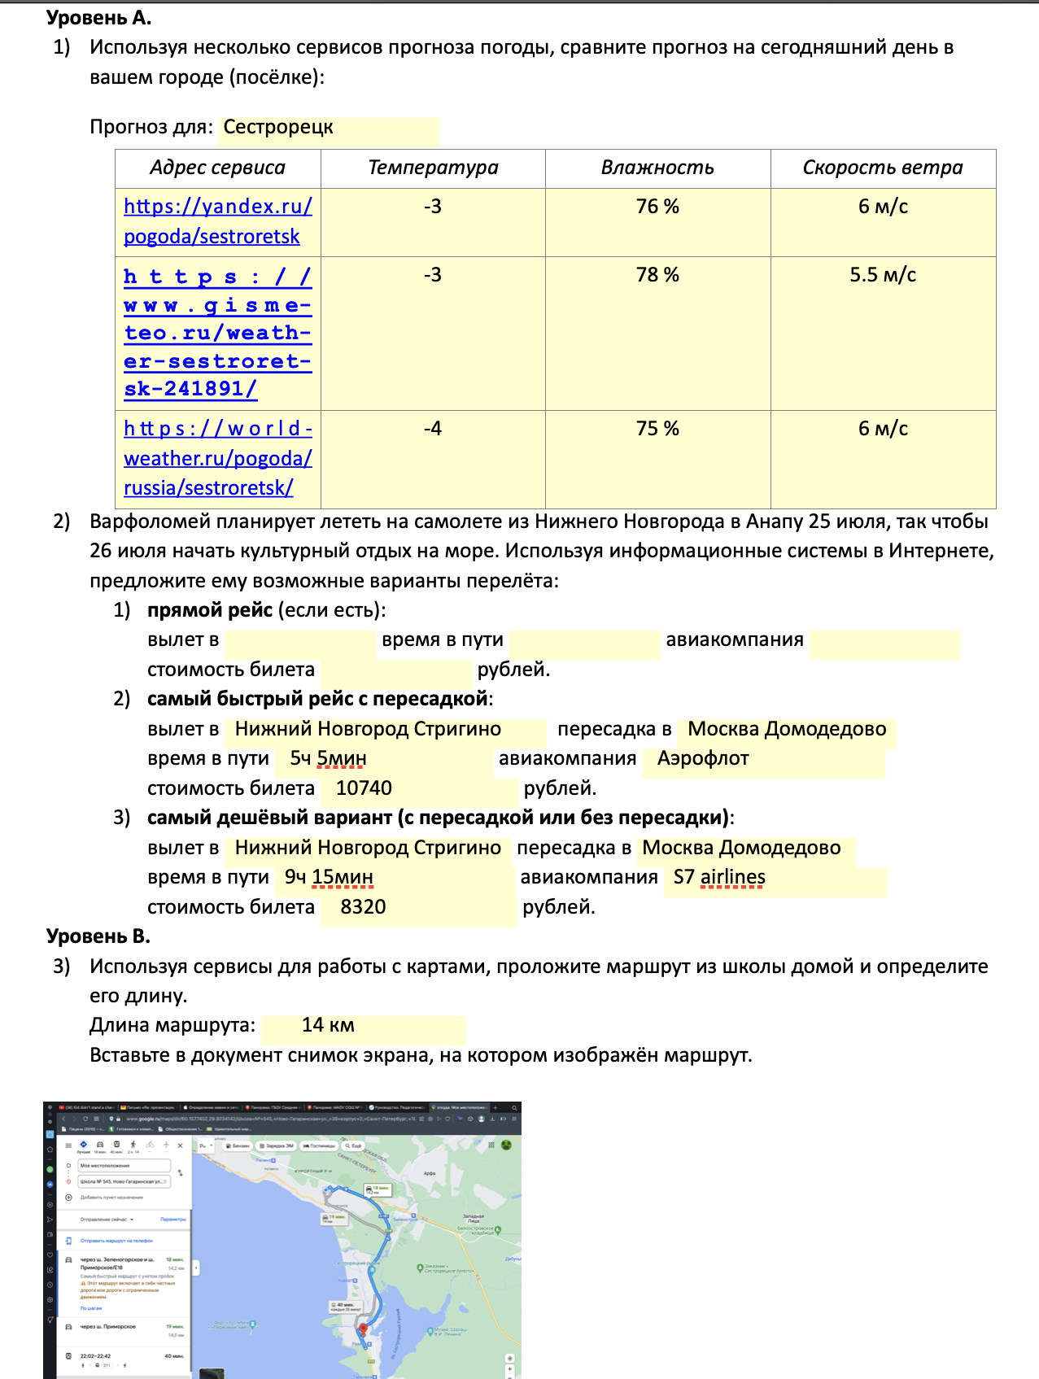
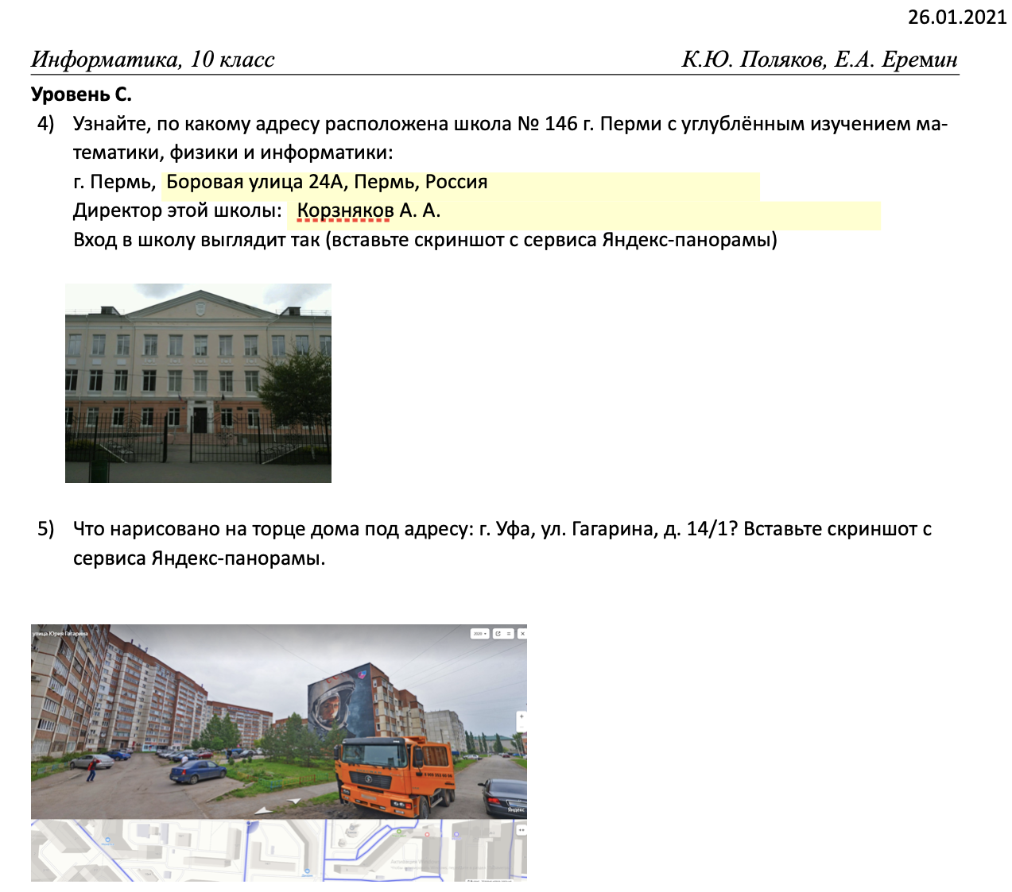
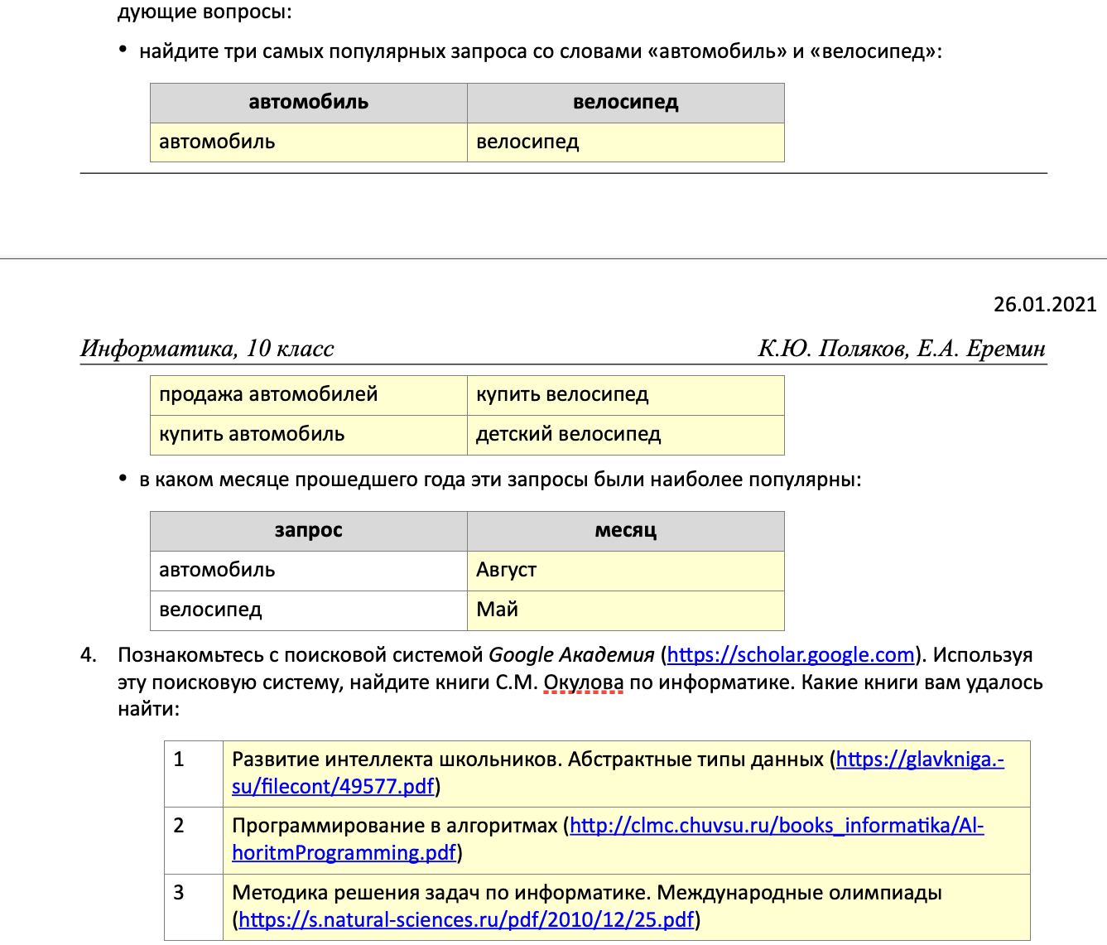
Работы по теме «Компьютерные сети»

Slide 13
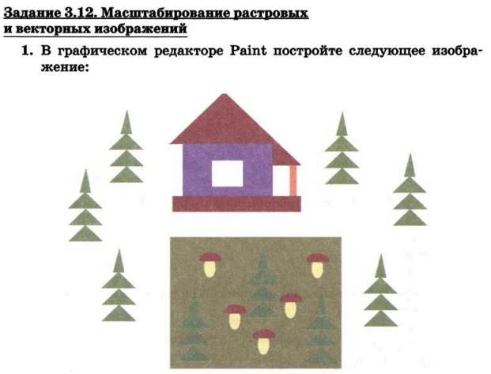
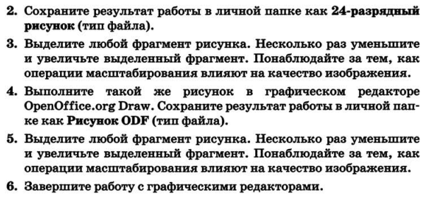
Работы по теме «Компьютерная графика»
Задания из учебника Босовой Л.Л. «Информатика 7»
Например, задание на создание рисунка «Домик» я несколько изменяю, предлагая ученикам выполнить рисунок в редакторе Paint и в текстовом процессоре Word, исходя из установленного у нас на компьютерах ПО. И дополняю необходимостью после практической работы проанализировать результаты и выделить плюсы и минусы работы в каждом из редакторов.

Slide 14
Спасибо за внимание!

